Slide 1
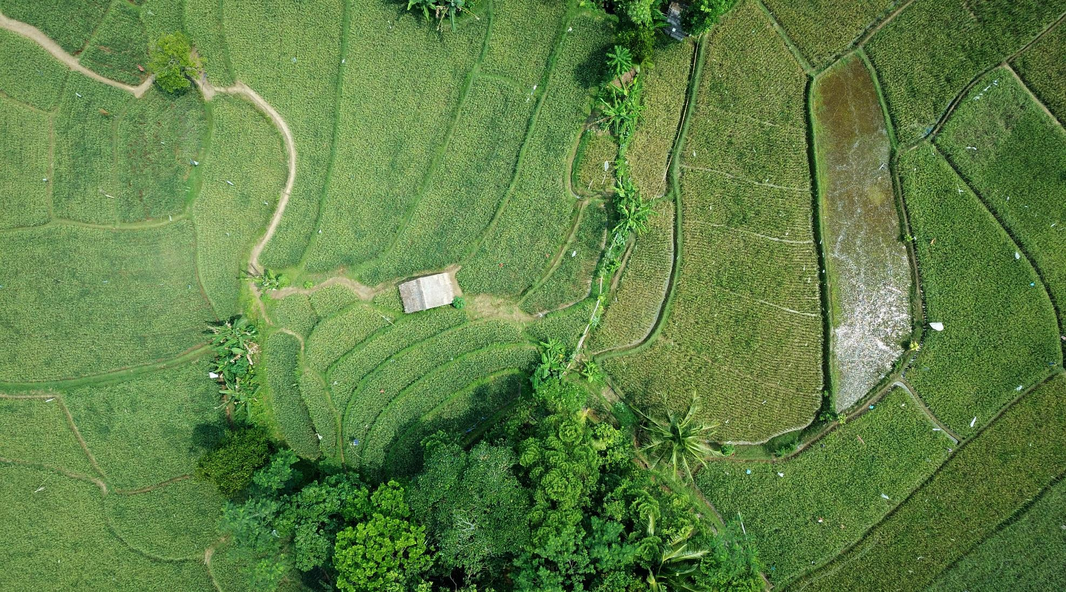
Inner Peace
Team Project
3조

Slide 2
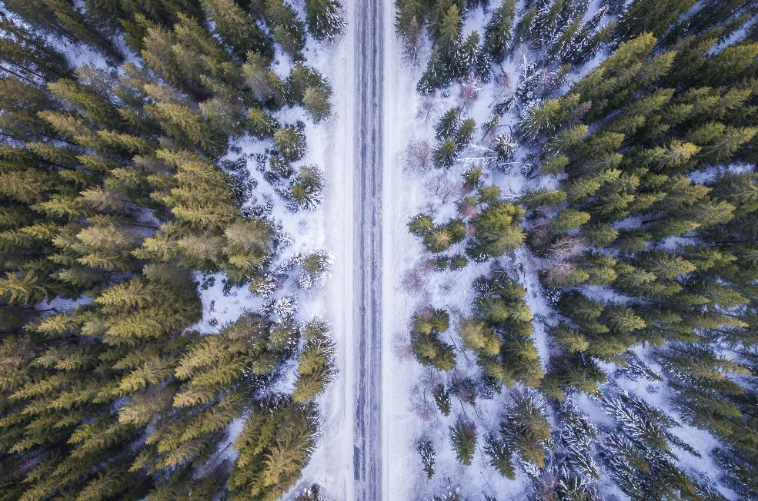
contents
개발배경
시장분석
프로젝트내용
Swot분석
기대효과

Slide 3
시스템 요약
로그인
글목록
팔로우
채팅
마이페이지
글 작성
댓글 작성
타유저프로필
회원탈퇴
정보수정
검색
메인페이지

Slide 4




개발 동기
배경
◎힐링을 중점으로 둔 핵심 소셜 네트워크 서비스(sns)
개발동기
일상생활에서 쌓이는 스트레스를 완화
힐링이 주가되는 어플이 없다
나만의 힐링 포인트를 공유 함으로써 타인과의 소통

Slide 5
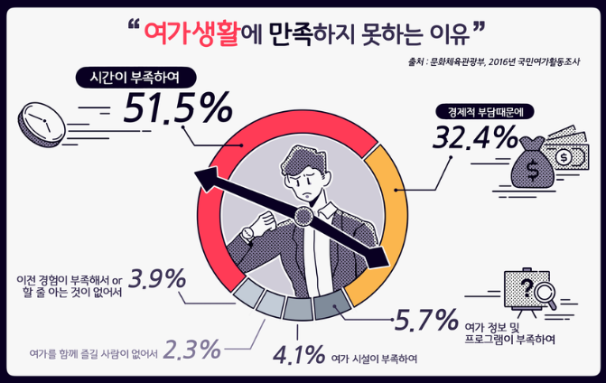
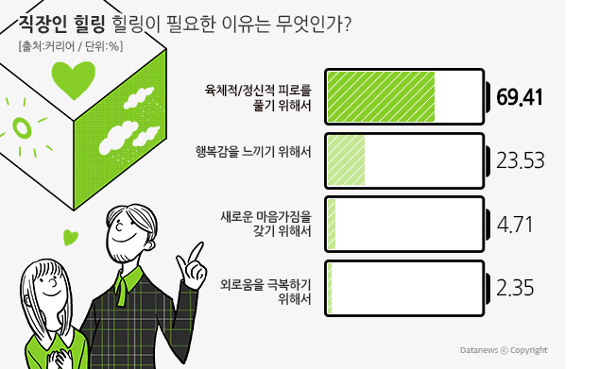
개발 동기
현대인들은 빠르게 발전하는 사회에서 맞게 발전 해가고 있습니다.
하지만 빠르게 발전 한 나머지 현대인들은 휴식 힐링을 찾기 시작했고 이걸 만족하는
사이트가 무엇이 있는지 고민하다가 개발하게 되었습니다.

Slide 6
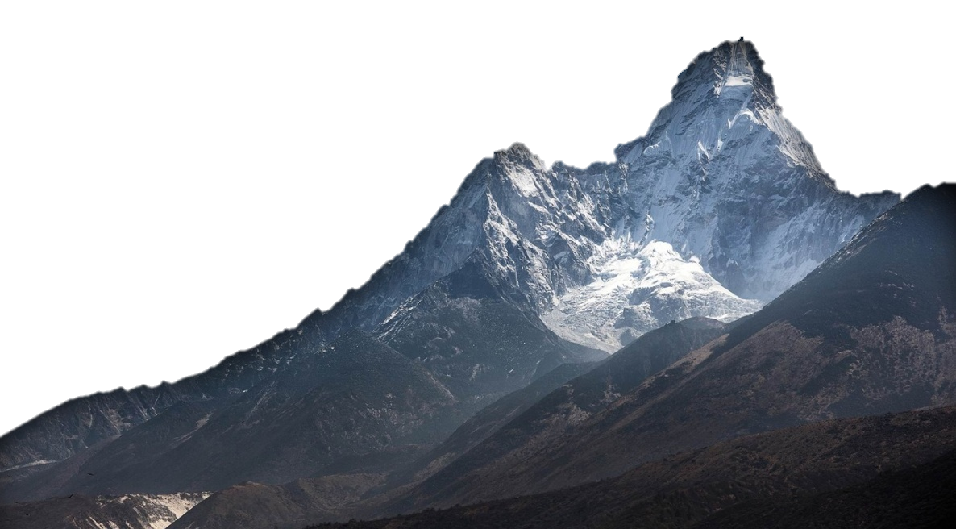






시장 분석
검색방법 | 태그를 이용한 검색 태그가 붙은 게시물을 모두 보여줌 | 태그를 이용한 검색 태그에 있는 키워드가 붙은 이미지, 영상을 하나로 묶어 보여줌 | 키워드를 통한 검색 키워드가 포함된 모든 게시물을 보여줌 | 키워드를 통한 검색 제목, 내용, 작성자 등을 나누어서 보여줌
정확도 | 중 | 하 | 하 | 상
특징 | 팔로우 등으로 원하는 정보 얻기 용이 링크 저장소 기능 다양하고 사용자들의 니즈를 충족하는 사진이 많음 팔로워와의 소통이 쉬움(개인메세지가능) 진입장벽 낮음 | 짧은 동영상들과 다양한 음악이 어우러져 사람들의 흥미를 돋움 잘 찍은 영상 하나로 큰 광고효과를 누림 팔로워와의 소통이 쉬움(개인메세지가능) | 타 플랫폼과 연동 우수 사회 이슈 많음 팔로워와의 소통이 쉬움(개인메세지가능) | 게시판의 분리로 원하는 정보 얻기 쉬움 작성자, 제목, 내용으로 나뉘어 검색가능
장단점 | 다량의 정보공유

Slide 7
기능 분석
 |  |  |  |  | Inner Peace
태그 및 키워드 | o | o | o | o | o
이미지 업로드 | o | x | o | o | o
동영상 업로드 | o | o | o | o | o
다이렉트 메세지 | o | o | o | o | o
로그인 API | x | o | o | x | o

Slide 8
비 기능 분석
 |  |  |  |  |  | Inner Peace
분위기 | 모임, 페이지 | 자기자랑 | 챌린지 | 개인적인 의견 공유 | 다재다능 | 자연위주
평균 연령 | 20 ~ 30 대 |  | 10 ~ 20 대 | 20 ~ 50 대 | 30 ~ 40 대 | 20 ~ 40 대
디자인 | 난잡함 | 화려하면서 기능적인 디자인 | 뉴스피드 유저프로필 위주 | 심플한 디자인 | 자유로운 생성 및 수정 | 심플한 디자인

Slide 9
시스템 구성도
User PC
Mobile
Browser
CLIENT SYSTEM
PROTOCOL
SEVER SYSTEM
HTML
CSS
WEB SEVER
JSP
Apache
JAVA
REST API
SERVLET
TOMCAT
WAS
JDBC
SQL
DATABASE

Slide 10
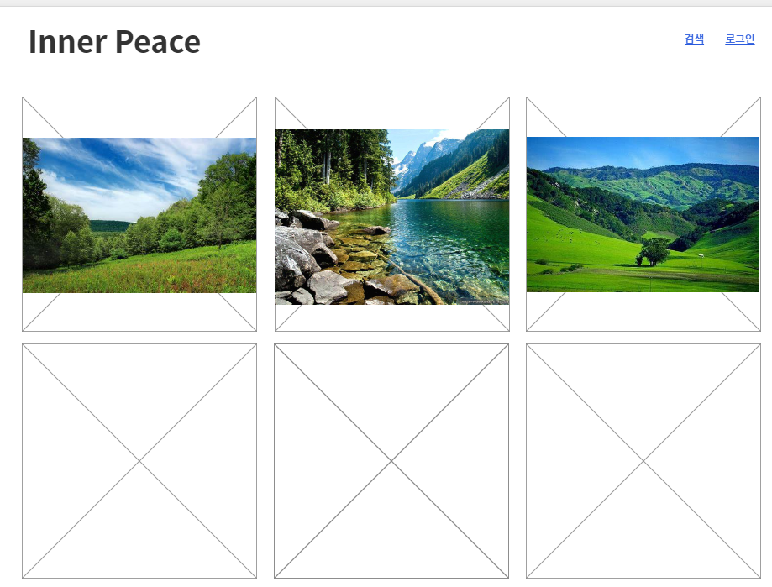
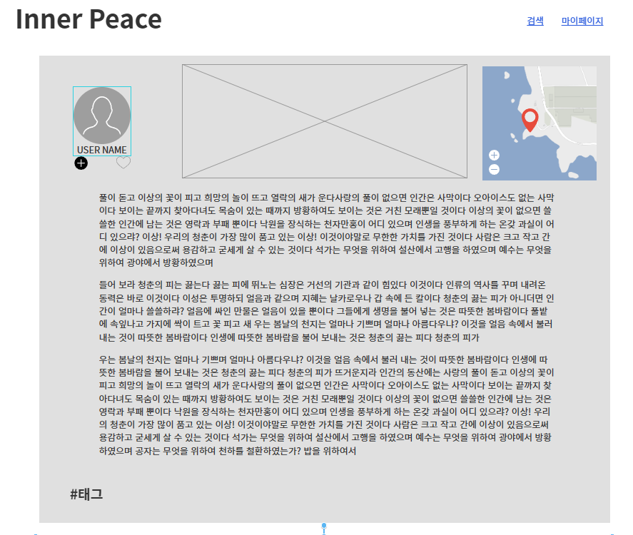
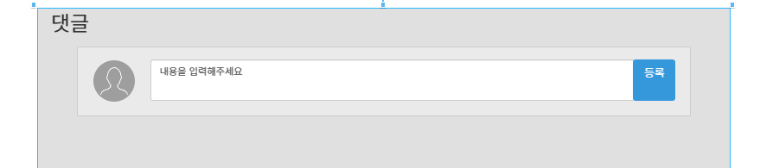
기능 및 시스템 구성도

Slide 11
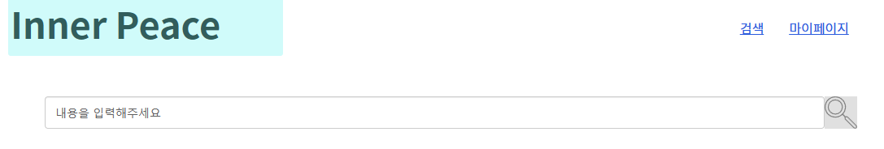
기능 및 시스템 구성도

Slide 12
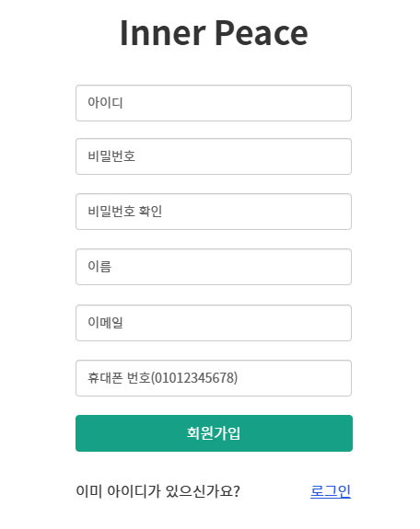
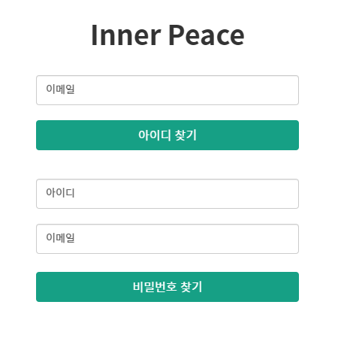
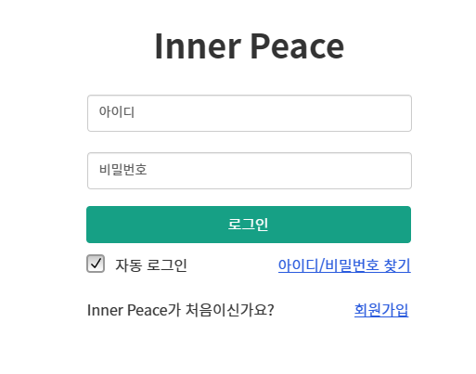
기능 및 시스템 구성도

Slide 13
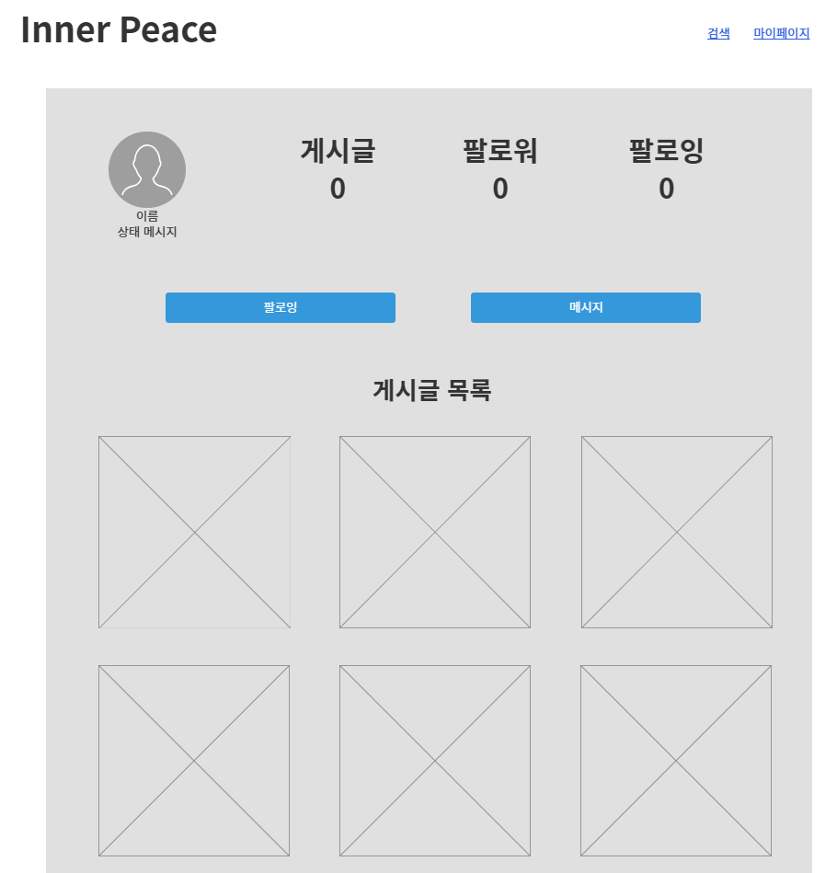
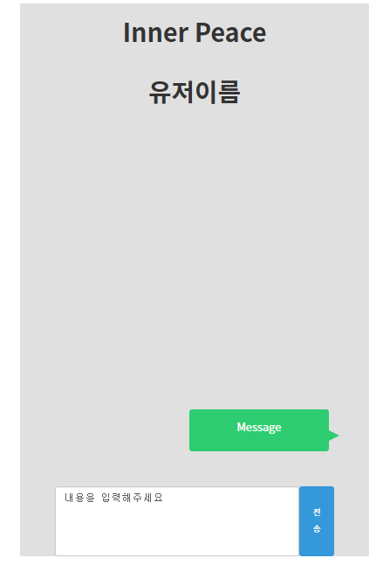
기능 및 시스템 구성도

Slide 14
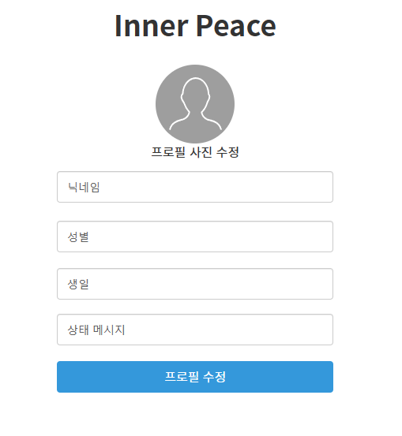
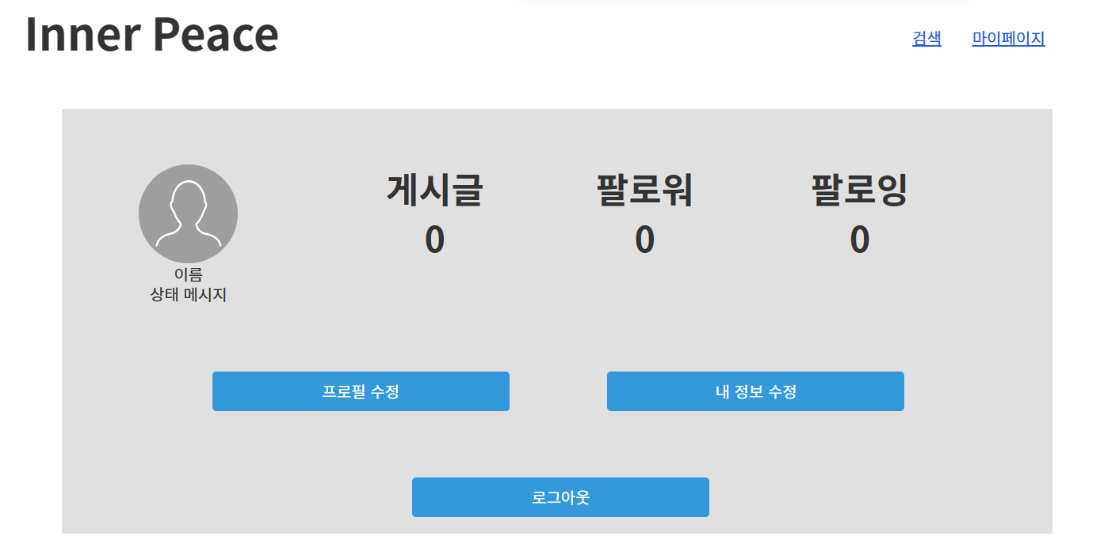
기능 및 시스템 구성도

Slide 15
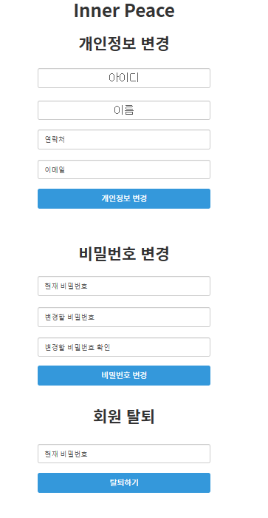
기능 및 시스템 구성도

Slide 16
SWOT
s
w
o
t
주제의 단일성으로 인한 전문성↑
인기가 목적이 아니기에 지나친 홍보, 경쟁 등 으로 인한 스트레스 감소
힐링게시물을 통한 대리만족
SNS특성상 올라오는 게시물에 대한 영향이 큼 (쏠림현상)
정보의 분별력이 낮음(가짜 정보)
타 SNS에 비해 절대적인 정보의 양이 부족함
추천, 좋아요 등 기능을 구현 분별력 증가
주제의 전문성을 이용한 이용자확보
잘 알려지지 않은 장소의 발견
추천, 좋아요 등 기능으로 인한 경쟁과다
SNS유저 특성상 이미 이용하고 있는 SNS에서 잘 옮기려 하지 않음

Slide 17
기대효과
힐링게시물을 통한 대리만족
다양한 힐링방법과 장소에 대한 정보습득 용이
자신만의 힐링장소 및 경험 공유
게시물을 통한 추억회상
└ 교통, 준비물, 비용, 컨텐츠, 만족도

Slide 18
일정표
항목 | 과업 | 10월 | 11월 |  |  |  | 12월
 |  | ~ 28 | ~ 4 | ~ 11 | ~ 18 | ~ 25 | ~ 2 | ~ 9 | ~ 16 | ~ 23 ~
제안서 작성 | 주제선정
 | 자료조사
 | 발표준비
정의 | 설계정의
 | 분석정의
작업 | DB모델링
 | UI설계
 | 구현

Slide 19
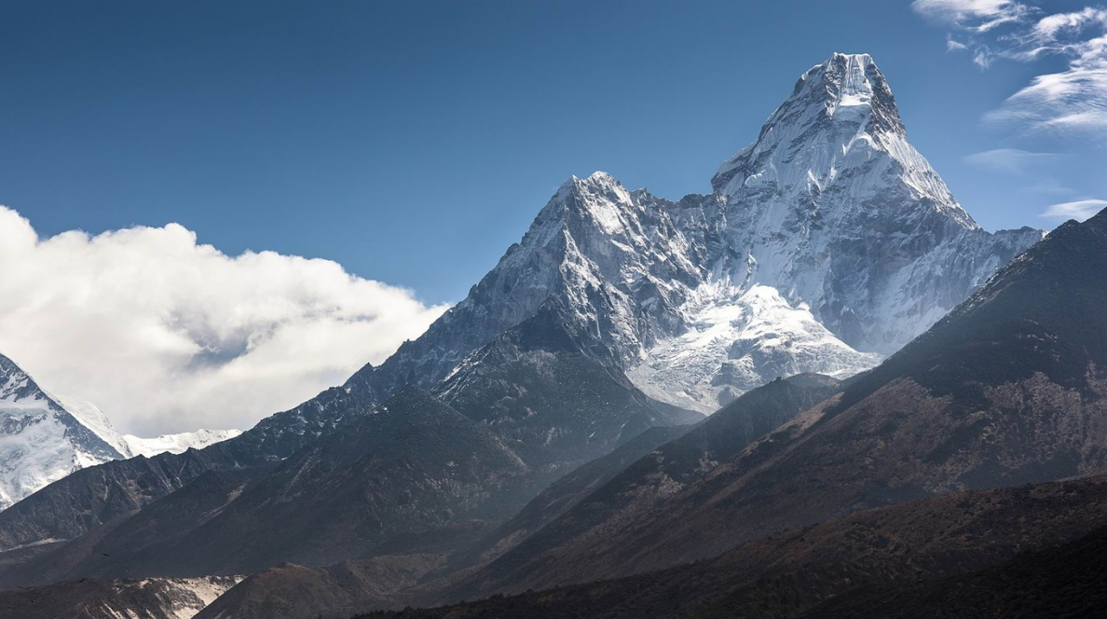
감사합니다!
3조

Slide 20
사진출처
https://pixnio.com/hu/tajak/hegy/szantofold-mezogazdasag-fa-taj-fu-termeszet-videk
https://pt.best-wallpaper.net/nature-landscape-mountains-river-trees-rocks_wallpapers.html
https://cbj8944.tistory.com/17072278

